Slide 1
软件工程 ——测试与维护
河南大学软件学院 楚广琳

Slide 2
前情回顾
软件的详细设计
详细设计的工作任务
详细设计的工具
软件的编码实现
编写高质量代码和编码标准规范
代码审查和结对编程
实验：
完成系统设计说明书
Notes:
问题：

Slide 3

本次课程速递
第3章 单元测试
单元测试方法（黑盒、白盒）
测试工具
第13章 软件系统测试
软件测试的概念
软件测试的类型

Slide 4
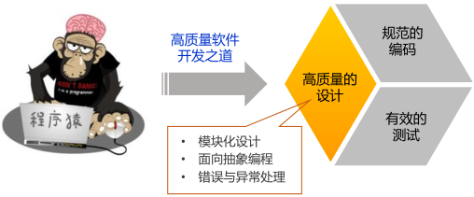
高质量软件

Slide 5
软件单元测试
请观看清华大学慕课视频
第3章 单元测试
3.1 单元测试概述
3.2 白盒测试方法
3.3 黑盒测试方法
3.4 Python单元测试工具

Slide 6
软件系统测试
请观看清华大学慕课视频
第13章 软件系统测试
13.1 软件测试概念
13.2 软件测试类型
13.3 软件功能测试
13.4 软件性能测试

Slide 7

本节课要达到的目标
什么是软件测试?
测试的任务目标是什么?
怎么样执行测试?
测试时需要注意什么？提交什么?
如何设计测试用例？
如何书写测试报告？

Slide 8
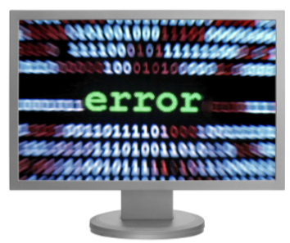

主要学习内容
1.测试基础知识
理解软件测试
软件测试工作流程
测试人员的工作和主要目标
2.软件测试分类
3.测试方法和技术
白盒测试
黑盒测试
4.软件测试的步骤

Slide 9

1 测试基础知识
软件测试的概念
软件测试的目标
软件测试的重要意义
软件测试的原则
软件测试的对象
软件测试人员
测试用例
测试——发现问题——修复

Slide 10
什么是软件测试
软件测试，是为了发现错误而执行程序的过程。
测试只能找出程序中的错误，但在未发现错误时，并不能证明程序中没有错误。
软件与生俱来就可能存在缺陷，为了防止和减少这些可能存在的缺陷，进行软件测试是必要的。测试可以有效的排错和防止缺陷与故障。
很多软件企业花费在测试上的费用是总项目费用的30%~40%，甚至更多。
Notes:
飞行控制系统等软件的测试费用占项目其他费用的3~5倍。

Slide 11
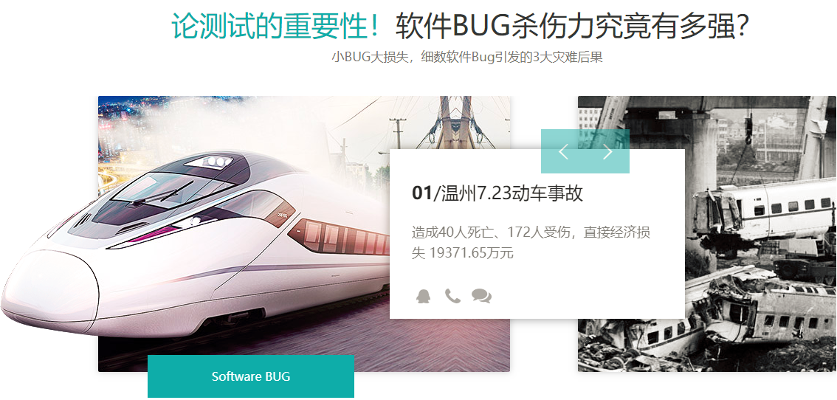
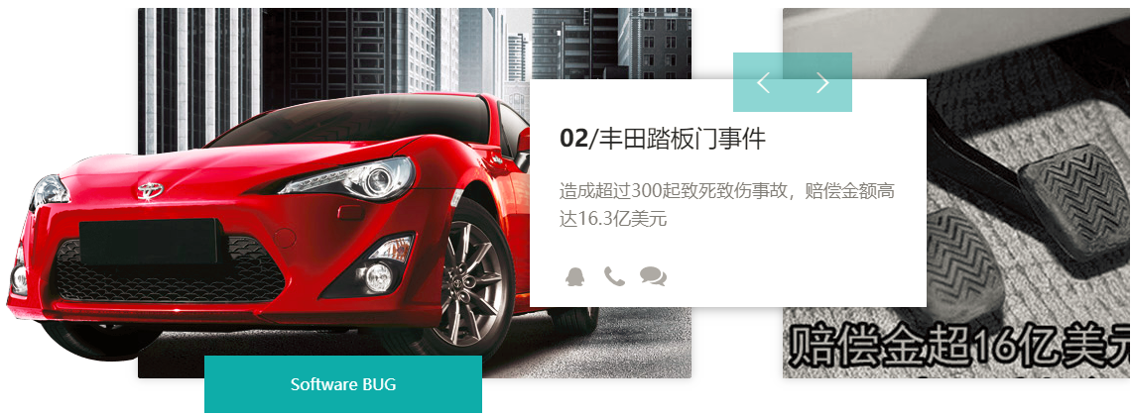


Slide 12
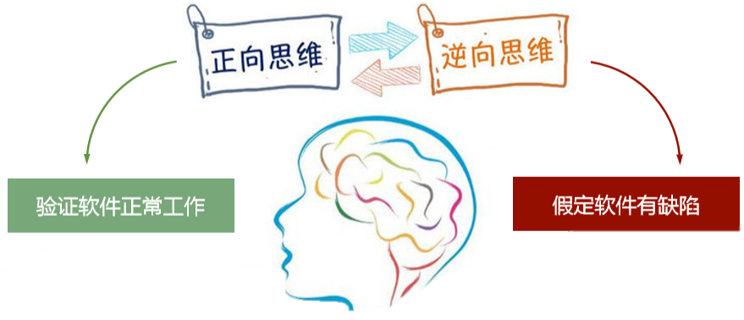
软件测试的目标
发现错误并不是软件测试的最终目标。测试阶段的根本目标是尽可能多的发现软件中潜藏的错误，最终把一个高质量的软件系统交给用户使用。
软件测试的目的是发现软件中的错误和缺陷，并加以纠正，设计合适的测试用例，用尽可能少的测试用例，来发现尽可能多的软件错误。
Notes:
正向思维：验证软件正常工作
• 评价一个程序或系统的特性或能力并确定是否达到预期的结果。
• 在设计规定的环境下运行软件的所有功能，直至全部通过。
逆向思维：假定软件有缺陷
• 测试是为了发现错误而针对某个程序或系统的执行过程。
• 寻找容易犯错地方和系统薄弱环节，试图破坏系统直至找不出问题。

Slide 13

测试的局限性
测试的不彻底性
测试只能说明错误的存在，但不能说明错误不存在
经过测试后的软件不能保证没有缺陷和错误
测试的不完备性
测试无法覆盖到每个应该测试的内容
不可能测试到软件的全部输入与响应
不可能测试到全部的程序分支的执行路径
测试作用的间接性
测试不能直接提高软件质量，软件质量的提高要依靠开发
测试通过早期发现缺陷并督促修正缺陷来间接地提高软件质量

Slide 14

软件测试的对象
程序
数据
文档
过程
硬件
网络
软件测试思维

Slide 15
下面从四个方面解读软件测试概念：
一、软件测试贯穿软件开发的整个生命周期。

Slide 16
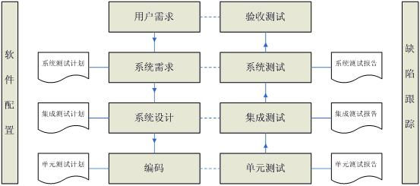
由单元测试、集成测试、系统测试、验收测试组成
Notes:
一个完备软件缺陷管理过程通常包括如下几个方面：
（1）发现与提交缺陷；（2）分析和定位缺陷；（3）提请修改相应的软件 （4）修改相应的软件；（5）验证修改

Slide 17
二、测试是为了证明程序有错，而不是证明程序无错误。
一个成功的测试是发现了至今未发现的错误的测试。

Slide 18
三、测试包含了“分析”或“运行”软件。
分析软件产品的过程称为静态测试，运行软件的测试过程称为动态测试。

Slide 19
四、软件测试有两个基本功能：验证和确认。
验证保证产品的正确性，确认保证生产了正确的产品。

Slide 20
总的来说
软件测试是贯穿整个软件开发生命周期、对软件产品（包括阶段性产品）进行验证和确认的活动过程，其目的是尽快尽早地发现在软件产品中所存在的各种问题——与用户需求、预先定义的不一致性。
软件测试是根据软件开发各个阶段的规格说明和程序的内部结构而精心设计一批测试用例（即输入数据及其预期的输出结果），并利用这些测试用例运行程序以及发现错误的过程。

Slide 21
软件测试的重要意义
软件测试——产品质量的保证
软件测试——控制成本的关键
软件测试——软件可靠性确认
软件测试——让企业具备国际竞争的实力

Slide 22
软件测试原则
所有的软件测试都应追溯到用户需求。
应当把“尽早地和不断地进行软件测试”作为软件测试人的座右铭。
完全测试是不可能的，测试需要终止。
测试无法显示系统所有潜在的缺陷。
充分注意测试中的群集现象。
程序员应避免检查自己的程序。
Notes:
80/20原则：80%的软件错误存在于20%的代码行中 • 经验表明：测试后程序中残留的错误数目与该程序中已检出的错误成正比。

Slide 23
软件测试原则
设计测试用例时，应包括合理的输入条件和不合理的输入条件。
尽量避免测试的随意性，应从工程的角度理解软件测试，它是有组织、有计划、有步骤的活动。
妥善保存测试计划、测试用例、出错统计和最终分析报告，为维护提供方便，因为改正错误或维护后要做回归测试。

Slide 24
软件测试人员
软件测试工程师
(Software Test Engineer ，简称STE)
测试工具软件开发工程师
(Software Development Engineer in Test，简称SDE/T)

Slide 25

负责写测试工具代码，并利用测试工具对软件进行测试；或者开发测试工具为软件测试工程师服务。
SDE/T
负责理解产品的功能要求，然后对其进行测试，检查软件有没有错误(Bug)，决定软件是否具有稳定性，并写出相应的测试规范和测试案例。
STE

Slide 26
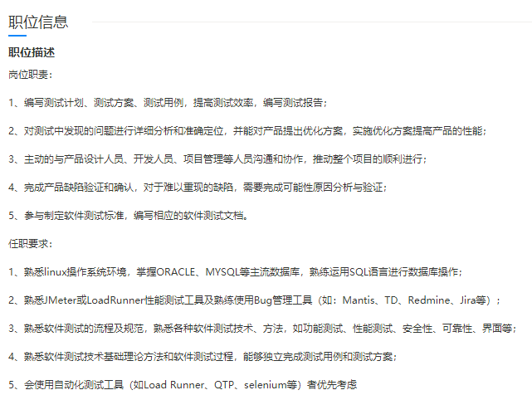
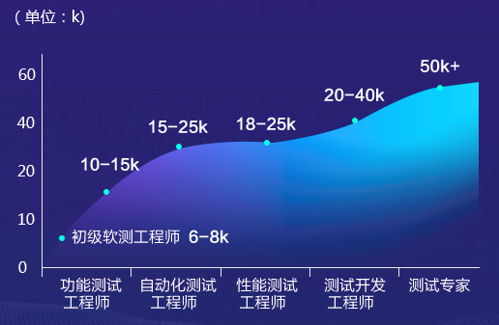
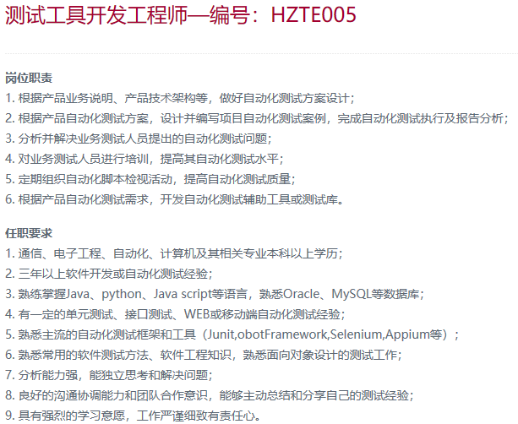

Slide 27
软件测试思维

Slide 28
软件测试思维

Slide 29

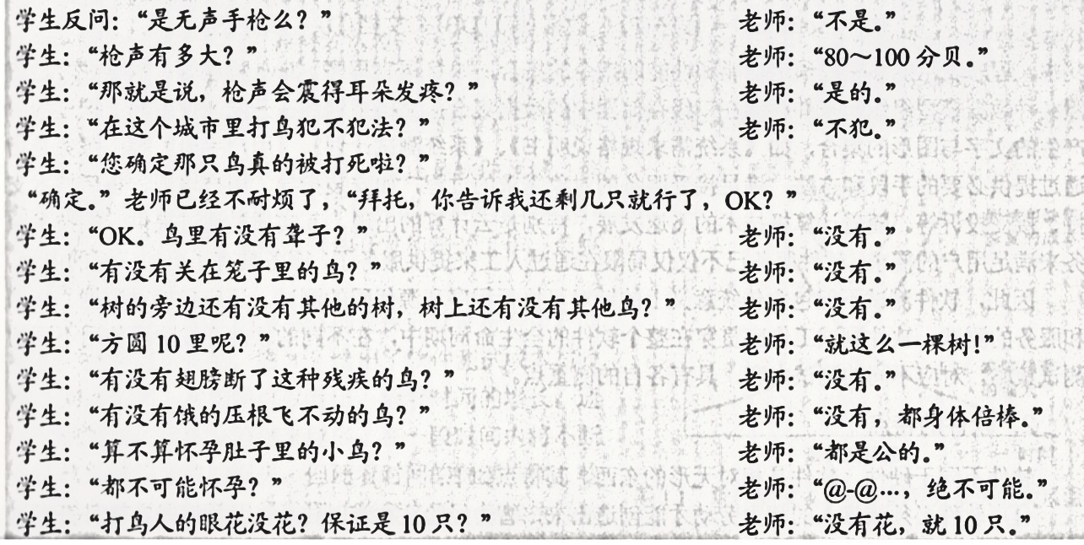
软件测试工作的特殊性
由一个问题引入：
如果树上有10只鸟，开枪打死1只，还剩几只？

Slide 30
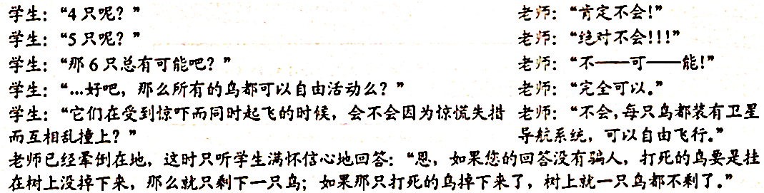
软件测试工作的特殊性
结论：该学生是一个优秀的软件测试人员。。。
如果你是一个软件测试工程师，你能想到多少种情况呢？

Slide 31
测试人员的主要工作
规划测试任务
设计测试
建立一个合适的测试执行环境
评估、获取、安装和配置自动测试工具
执行测试
撰写适当的测试文档及报告
在有限的时间和成本下，高效地发现软件系统中尽可能多和严重的软件缺陷。其核心在于测试用例的设计。

Slide 32
测试人员的主要工作
根据用户的意见和反馈执行测试；
依据SRS，针对系统在有效输入及有效操作下的正常功能进行测试；
依据SRS或个人经验，针对系统在无效输入或无效操作下的软件容错能力进行测试；
开发人员应遵循良好的开发习惯，与用户和项目组成员及时沟通，避免植入无依据的软件缺陷；
需求分析阶段强调测试专家的介入，从测试的视角完善需求规格说明，提高系统的外部环境容错能力。

Slide 33
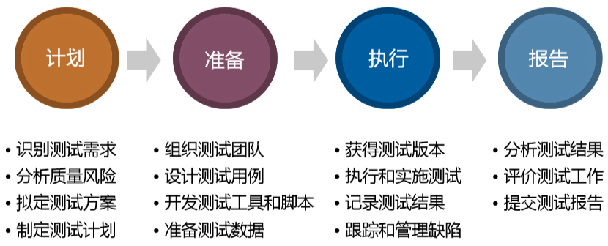
软件测试的工作流程
Notes:
测试计划
测试设计与开发
执行测试
跟踪与报告

Slide 34
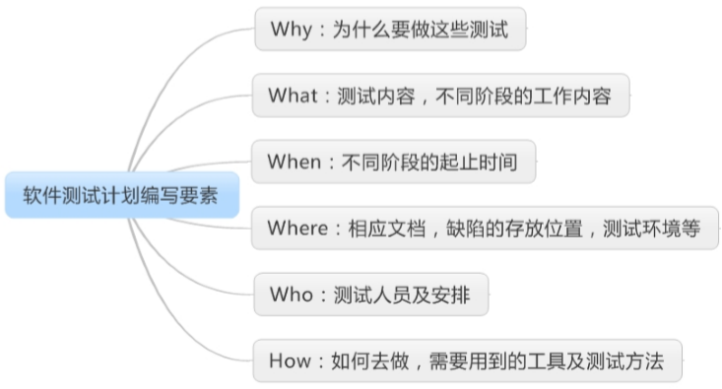
测试计划
测试计划（Testing plan）：描述了要进行的测试活动的范围、方法、资源和进度的文档。它确定测试项、被测特性、测试任务、谁执行任务、各种可能的风险。

Slide 35
测试计划
测试计划（Testing plan）：描述了要进行的测试活动的范围、方法、资源和进度的文档。它确定测试项、被测特性、测试任务、谁执行任务、各种可能的风险。
制定测试计划通常需要完成以下工作 ：
提取测试需求
制定测试策略
确定所需资源及日程安排
制定计划与测试文档
测试计划模板：各公司可以按照需要自己制定

Slide 36
提取测试需求
测试需求是测试计划的基础和重点，测试需求不等同于软件需求，它以测试的观点根据软件需求整理出来，是测试的依据。
测试需求通过以下途径来收集：
与待测试的软件相关的各种文档资料。如需求规格、用例、界面设计、相关技术文档等。
与客户或系统分析员的沟通。
业务背景资料。
培训。
旧系统的原型等。

Slide 37
制定测试策略
测试策略描述测试工程的总体方法和目标。主要考虑每个测试阶段需要进行的测试种类。
测试策略包括以下内容：
要使用的测试技术和工具。
测试完成标准。
影响资源分配的特殊考虑，例如测试与外部接口或模拟物理损坏、安全性威胁。
根据程序的重要性和一旦发生故障将造成的损失来确定测试等级和测试重点，得出测试目标的优先级。分析已有技术现状，评估哪些现有测试技术能满足此项目。按优先级对测试目标的达成所需要的不同测试技术，测试活动组合进行匹配。

Slide 38
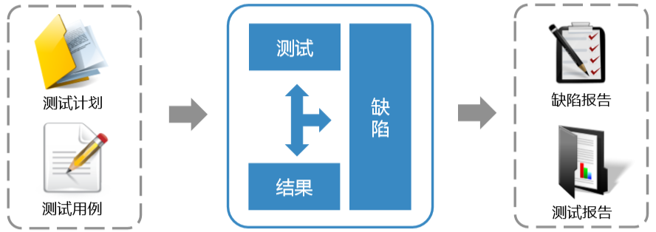
软件测试文档

Slide 39
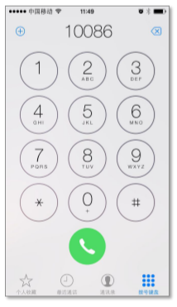
什么是测试用例
测试用例值：电话号码
期望结果：接通（或未接通）
前缀值：电话开启并进入拨号界面
后缀值：按下“呼叫”或“取消”按钮
Notes:
测试用例值：完成被测软件的某个执行所需的输入值
期望结果：当且仅当程序满足其期望行为，执行测 试时产生的结果
前缀值：将软件置于合适的状态来接受测试用例 值的任何必要的输入
后缀值：测试用例值被发送以后，需要被发送到 软件的任何输入
验证值：查看测试用例值结果所要用到的值
结束命令：终止程序或返回到稳定状态所要用到的值
测试集：测试用例值的集合

Slide 40
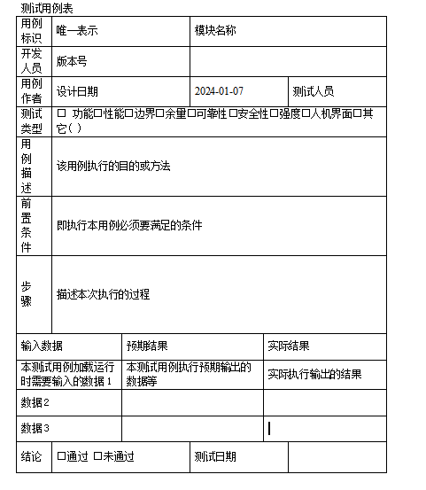
测试用例

Slide 41
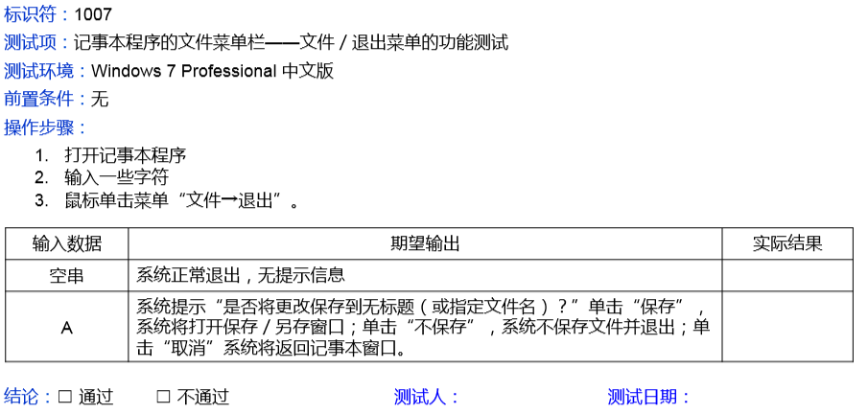
测试用例文档

Slide 42
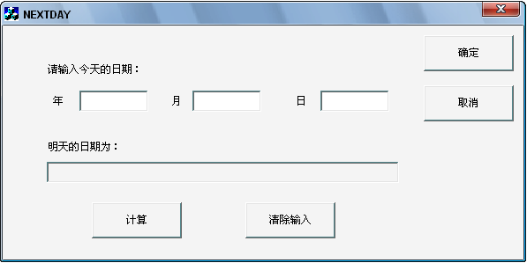
测试用例的设计
举例：第二日问题：
基本功能：根据用户输入的有效日期(格式为年-月-日)，自动计算下一天的日期。
讨论一下：
需要测试的情况
有哪些？

Slide 43
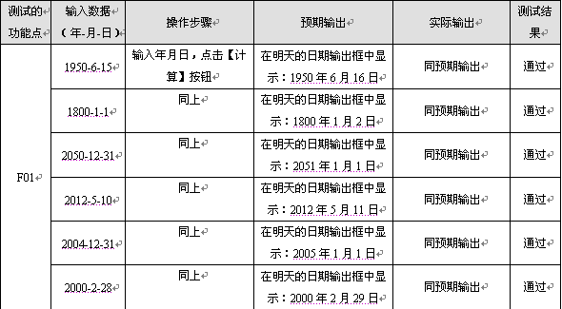
测试用例
虫子捉完了吗？
以下为有效日期的正确计算结果。

Slide 44

测试用例的设计
测试用例设计的内容：
正常数据
错误数据
边界数据
测试用例设计的基本原则：
数量越少越好
典型性越高越好
对缺陷的定位性越强越好

Slide 45
测试用例的设计
设计关键：针对需求进行明确和细化，在每个测试中有明确的操作步骤和输入数据，测试是可以对应实际进行执行的。
还应注意：
测试的完整性和有效性
代码的测试
测试的管理
测试还应进一步引入针对性更强的测试方法，以提高测试效率，降低测试风险；
测试必须通过一种支持管理的方式进行记录，保证通过测试发现的缺陷能得到及时修复。

Slide 46
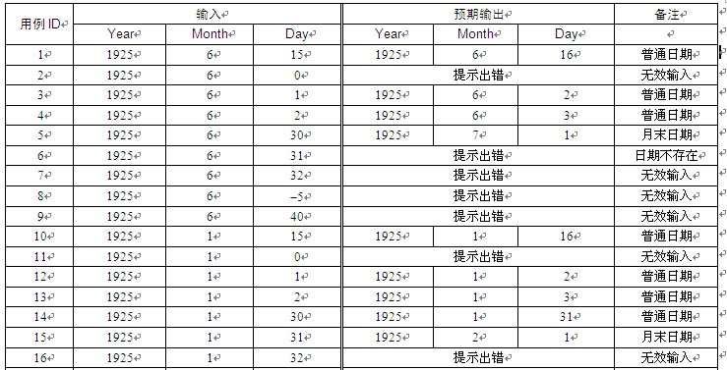
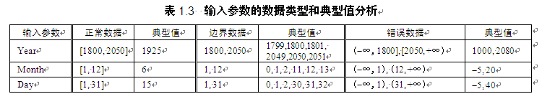
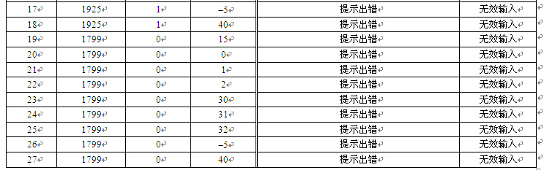
测试用例的设计

Slide 47
软件缺陷
什么是软件缺陷？
软件缺陷是软件在运行过程中出现的各种偏差、错误，使得运行结果与预期结果不符，与客户的需求不一致的问题。

Slide 48
软件缺陷
软件测试员认为软件难以理解、不易使用、运行速度缓慢，或者最终用户认为不好；
软件未达到需求规格说明书中指明的功能；
软件出现了需求规格说明书中指明不会出现的错误；
软件功能超出需求规格说明书中指明的范围；
软件未达到需求规格说明书中虽未指出但应达到的目标。
QQ圈子问题
Notes:
例2012 年3 月20 日， 腾讯公司发布QQ2012 “QQ 圈子” 功能抢先试用， 一时间在全国引起了轩然大波· 腾讯的技术专家认为， 人类的大脑只能维系150~200 个好友（ 即顿巴数， DunbarNumber) ， 然而， 现代社会的流动性导致人们不断地流动， 并在流动中不断忘却老朋友， 却难以结识新朋友， 为了帮助人们计算人际关链， 打理（ 好友关系并拓展人脉， 技术专家们开发了圈子， 其核心技术是基于（ 好友关系/ 分组名/ 备注名， 通过聚合分类数学算法进行人脉推荐。QQ圈子的匹配度之精确和圈子范围之广， 超出众人预料，该功能可实现按真实生活中的关系自动分圈， 并向同一交际圈但仍陌生人的对象发起对话，多年不见的小学、初中、高中同学， 平时很少接触的同行等大都经归类合并后在相应的圈子中出现， 可以直接对他们发起对话， “ 全中国最了解你的社会关系的是腾讯。“匹配度高、使用者透明， “ 裸奔” 社交令用户惊呼“ 恐怖” ！ 在专家们看来， QQ 圈子是最贴合用户“ 不忘老朋友、结识新朋友” 的这一用户需求的软件功能， 然而， 并非所有用户都买专家的账。大量用户些为QQ 圈子挖出了自己并不打算想起的那些人， 让更多用户忧心忡忡的是个人隐私的泄露， 每天通过QQ 所发送和接收的信息、文件是否都被腾讯所监控与记录， 这都是引起用户担忧的， 因此， 很多用户认为QQ 没有权利去主动挖掘自己的社交群， 而应将更多主动权交给用户自己， 这可以看做个非常严重的缺陷。

Slide 49
缺陷报告内容
基本描述：
用一句话简单地描述清楚问题。
详细描述：
1. 描述问题的基本环境，包括操作系统、硬件环境、网络环境、被测软件的运行环境等
2. 用简明扼要的语言描述清楚软件异常、操作步骤和使用数据
3. 截图
4. 被测软件运行时相关日志文件或出错信息
5. 测试人员根据信息可以给出对问题的简单分析
6. 被测软件的版本
7. 缺陷状态、严重性和优先级
8. 提交日期和提交人
相关附件：
截图文件、出错信息

Slide 50
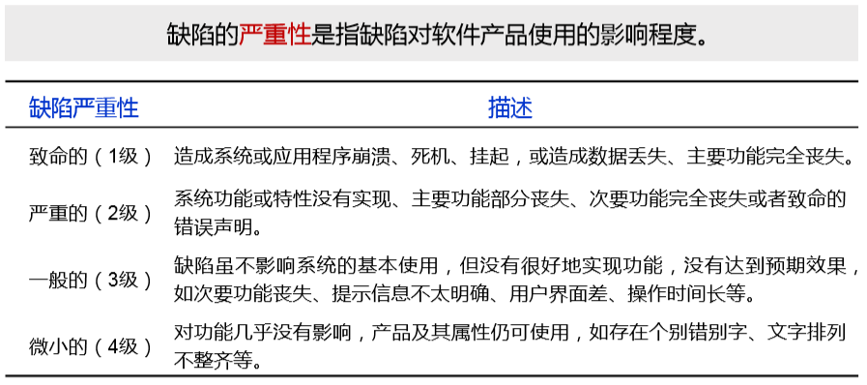
缺陷报告内容

Slide 51
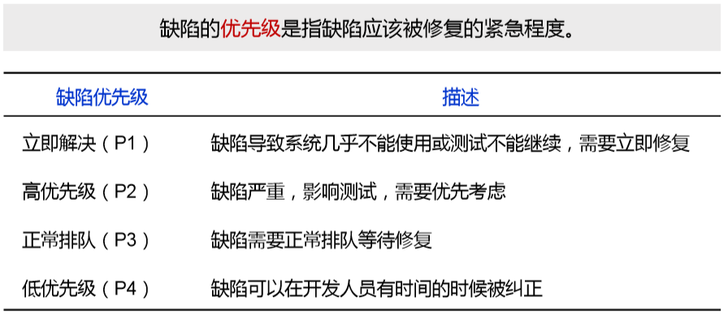
缺陷报告内容

Slide 52
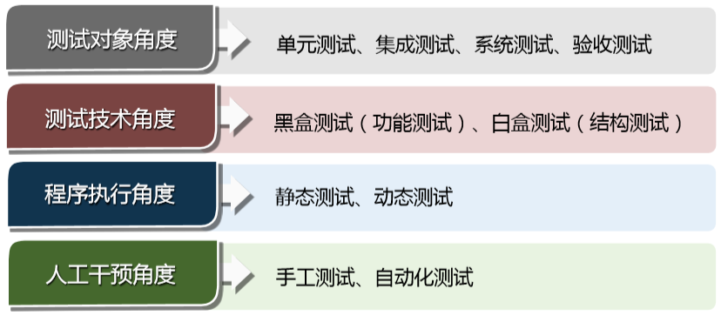
2 软件测试类型
Notes:
基于是否需要执行被测试软件：动态测试、静态测试；
基于是否关注软件结构与算法：黑盒测试、白盒测试、灰盒测试；
基于测试的不同阶段：单元测试、集成测试、系统测试、验收测试；
其它：冒烟测试、回归测试、功能测试、性能测试、负载测试(压力测试)、易用性测试、安全性测试、兼容性测试、安装与反安装测试、Alpha测试、Beta测试等。
• 手工测试：测试人员根据测试大纲中所描述的测试步骤和方法，手工地输入测试数据并记录测试结果。
• 自动化测试：相对于手工测试而言，主要是通过所开发的软件测试工具或脚本等手段，按照测试工程师的预定计划对软件产品进行的自动测试。

Slide 53
软件测试类型
基于是否需要执行被测试软件：静态测试、动态测试；
基于是否关注软件结构与算法：黑盒测试、白盒测试；
基于测试的不同阶段：单元测试、集成测试、系统测试、验收测试；
基于是否借助测试工具：手工测试、自动化测试
其它：冒烟测试、回归测试、功能测试、负载测试(压力测试)、性能测试、易用性测试、安装与反安装测试、安全性测试、兼容性测试、Alpha测试、Beta测试等

Slide 54
3 测试方法
人工测试方法
静态测试方法
计算机辅助静态分析方法
软件测试的
策略和方法
白盒测试方法
动态测试方法
黑盒测试方法

Slide 55
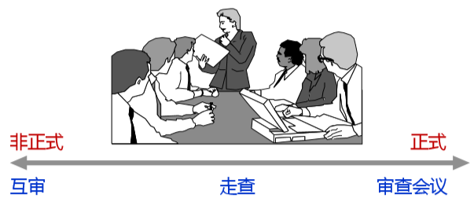
静态测试
静态测试：通过人工分析或程序正确性证明的方式来确认程序正确性。

Slide 56
静态测试
是在对软件进行分析、检查和审阅，不实际运行被测试的软件。
静态测试约可找出30～70%的逻辑设计错误。
对需求规格说明书、软件设计说明书、源程序做检查和审阅。包括：
是否符合标准和规范；
通过结构分析、流图分析、符号执行指出软件缺陷。
这种测试方法很大程度上取决于测试人员的经验，因此不做重点介绍。

Slide 57
动态测试
动态测试：通过输入数据，运行软件，观察执行状态和结果，来检验软件的动态行为和运行结果的正确性。
动态测试的两个基本要素：
被测试程序
测试数据（测试用例）
测试用例ID
目的
前提
输入
预期输出
后果
执行历史
日期 结果 版本 执行人

Slide 58
测试用例
测试用例（Test Case）是为某个特殊目标而编制的一组测试输入、执行条件以及预期结果，以便测试某个程序路径或核实是否满足某个特定需求。
测试用例目前没有经典的定义，比较通常的说法是：指对一项特定的软件产品进行测试任务的描述，体现测试方案、方法、技术和策略。
内容包括：测试目标、测试环境、输入数据、测试步骤、预期结果、测试脚本等，并形成文档。
不同类别的软件，测试用例是不同的。
三个要素：前提条件和操作步骤、预期结果、实际结果。

Slide 59
动态测试方法
(1) 选取定义域有效值,或定义域外无效值；
(2) 对已选取值决定预期的结果；
(3) 用选取值执行程序；
(4) 执行结果与预期的结果相比,不吻合则程序有错。
一个好的测试人员，不会单纯发现bug就可以了，最好能够帮助开发人员定位bug，重复bug，发现bug出现的规律。

Slide 60
动态测试技术
如果知道产品的内部工作过程，可以通过测试来检验产品内部动作是否按照规格说明书的规定正常进行 ---- 称为白盒测试。
如果已经知道了产品应该具有的功能，可以通过测试来检验是否每个功能都能正常使用 ---- 称为黑盒测试。
1、白盒测试
(White Box Testing)
动态测试技术
2、黑盒测试
(Black Box Testing)

Slide 61
白盒测试(White Box Testing)
也叫玻璃盒测试(Glass Box Testing)，结构测试、逻辑驱动测试。
是对软件的过程性细节做细致的检查。这一方法是把测试对象看作一个打开的盒子，它允许测试人员利用程序内部的逻辑结构及有关信息，来设计或选择测试用例，对程序所有逻辑路径进行测试。
白盒测试
的内容
对程序模块的所有独立
执行路径至少测试一次
对所有的逻辑判定,取“真”
与取“假”的两种情况都
能至少测试一次。
在循环的边界和运行边
界限内执行循环体
测试内部数据结构的有
效性。
Notes:
又称结构测试、基于程序的测试、逻辑测试
需全面了解程序内部逻辑结构，对所有逻辑路径进行测试。
需要测试人员了解软件的实现，投入较大，成本高。

Slide 62
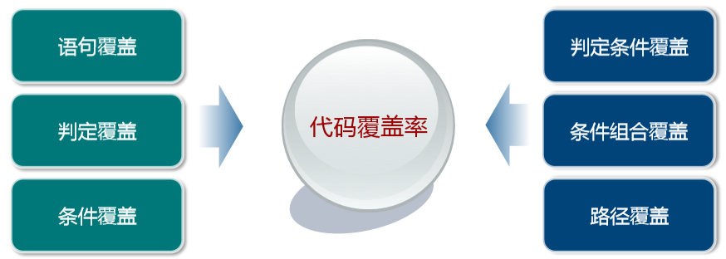
白盒测试技术
逻辑覆盖
是以程序内部的逻辑结构为基础的设计测试用例的技术。
Notes:
穷举法不太可能实现
点覆盖 边覆盖 路径覆盖

Slide 63
逻辑覆盖测试的5种标准
发现错误 的能力 | 标 准 | 含 义
1(弱) | 语句覆盖 | 每条语句至少执行一次
2 | 判定覆盖 | 每一判定的每个分支至少执行一次
3 | 条件覆盖 | 每一判定中的每个条件，分别按“真”、 “假”至少各执行一次
4 | 判定/条件覆盖 | 同时满足判定覆盖和条件覆盖的要求
5 (强) | 条件组合覆盖 | 求出判定中所有条件的各种可能组合 值，每一可能的条件组合至少执行一次

Slide 64
1、语句覆盖
使程序中每个语句至少执行一次。
开始
只需设计一个测试用例:
输入数据：A=2，
B=0，
X=4
即达到了语句覆盖。
a
F
(A>1) AND (B=0)
T
c
b
X=X/A
F
(A=2) OR (X>1)
T
语句覆盖是最弱的逻辑覆盖
（如：AND 写成 OR，X>1
写成 X <1,查不出来）
e
d
X=X+1
返回

Slide 65
2、 判定覆盖(分支覆盖)
使每个判定的真假分支都至少执行一次。
可设计两组测试用例:
A=3，B=0 ，X=3
可覆盖c、d分支
A=2，B=1 ，X=1
可覆盖b、e分支
两组测试用例可覆盖所有判定的真假分支
开始
a
F
(A>1) AND (B=0)
T
c
b
X=X/A
F
(A=2) OR (X>1)
T
e
d
判定覆盖仍是弱的逻辑覆盖，只覆盖了全部路径的一半。
X=X+1
返回
Notes:
问题分析： 由于大部分判定语句是由多个逻辑条件组合而成，若仅判断其整个最终结果， 而忽略每个条件的取值情况，必然会遗漏部分测试路径。

Slide 66
3、条件覆盖
使每个判定的每个条件的可能取值至少执行一次。
开始
满足条件:T1,T1,
T2,T2
T3,T3
T4,T4
第一判定表达式:
设条件 A>1 取真 记为T1
假 T1
条件 B=0 取真 记为T2
假 T2
第二判定表达式:
设条件 A=2 取真 记为T3
假 T3
条件 X>1 取真 记为T4
假 T4
a
F
(A>1) AND (B=0)
T
c
b
X=X/A
F
(A=2) OR (X>1)
T
e
d
X=X+1
返回
Notes:
问题分析： 条件覆盖不一定包含判定覆盖，例如上面测试用例就没有覆盖判断1的T分支和判断2的 F分支。
条件覆盖只能保证每个条件至少有一次为真，而没有考虑整个判定结果。

Slide 67
测试用例 通过 满足的 覆盖
A B X 路径 条件 分支
1 0 3 abe T1,T2,T3,T4 b,e
2 1 1 abe T1,T2,T3,T4 b,e
两个测试用例覆盖了四个条件八种可能取值。
未覆盖c、d分支，不满足判定覆盖的要求。
条件覆盖不一定包含判定覆盖
判定覆盖也不一定包含条件覆盖
a
F
(A>1) AND (B=0)
T
c
b
X=X/A
F
(A=2) OR (X>1)
T
e
d
X=X+1

Slide 68
4、判定条件覆盖
选取足够多的测试用例，使判断中的每个条件的所有可能取值至少执行一次，同时每个判断本身的所有可能判断结果至少执行一次。
满足条件:T1,T1,
T2,T2
T3,T3
T4,T4
a
F
(A>1) AND (B=0)
T
c
b
X=X/A
测试用例 通过 满足的条件 覆盖
A B X 路径 分支
2 0 4 ace T1,T2,T3,T4 c,e
1 1 1 abd T1,T2,T3,T4 b,d
能同时满足判定、条件两种覆盖标准的取值，没有考虑条件的各种组合情况。
F
(A=2) OR (X>1)
T
e
d
X=X+1
Notes:
问题分析： 判定条件覆盖能够同时满足判定、条件两种覆盖标准。 没有考虑条件的各种组合情况。

Slide 69
5、条件组合覆盖
a
F
(A>1) AND (B=0)
T
c
b
所有可能的条件取值组合至少执行一次。
A>1, B=0
A>1, B≠0
A≯1, B=0
A≯1, B≠0
A=2, X>1
A=2, X≯1
A≠2, X>1
A≠2, X≯1
X=X/A
F
(A=2) OR (X>1)
T
e
d
X=X+1
测试用例 通过 满足的 覆盖
A B X 路径 条件 分支
2 0 4 ace T1,T2,T3,T4 c,e
2 1 1 abe T1,T2,T3,T4 b,e
1 0 2 abd T1,T2,T3,T4 b,d
1 1 1 abd T1,T2,T3,T4 b,d
Notes:
问题分析： 条件组合覆盖准则满足判定覆盖、条件覆盖和判定条件覆盖准则。 覆盖了所有组合，但覆盖路径有限，上面示例中路径c,d没覆盖。

Slide 70
逻辑覆盖法指出了白盒测试都应测试什么。使用中有如下问题：
①多少个测试用例才能满足最基本测试。
②没有路径方向的引导，用例设计全凭试与猜。
基本路径覆盖法：
基本路径测试法基于有向图理论，通过分析控制结构的环路复杂性，导出基本可执行路径集合，从而设计测试用例的方法。解决逻辑覆盖法设计用例存在的问题。
①能给出满足基本测试用例的上限数；
②按基本路径的走向设计测试用例（对测试数据不是反复的试或猜）

Slide 71
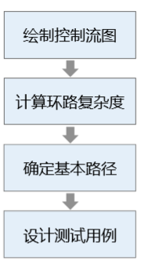
基本路径覆盖法
运用基本路径法的基本步骤：
（1）导出程序流程图的拓扑结构-流图
（2）计算流图G的环路复杂性V(G)
（3）确定只包含独立路径的基本路径集
（4）设计测试用例

Slide 72
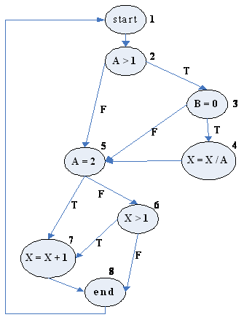
基本路径覆盖法举例
（1）导出程序流程图的拓扑结构-流图
Notes:
是一种退化的流程图，目的是使程序的流动轨迹更清晰，并用此来度量程序环路的复杂度。
拓扑结构图的画法：
流程图中的各种框简化为圆圈（结点），顺序的相邻结点可合并为一个；
用方向线连接各节点（边），形成有向连通图；
一个封闭的轨迹称为环；
对于复合条件将其按and或or关系拆成多个简单关系。

Slide 73
基本路径覆盖法举例
(2) 计算环路复杂度
V(G)＝m－n＋p
其中：V（G）：是有向图G中环路的个数；
m ：是图G中的有向边数；
n ：是图G中结点数；
P ：对于只有一个入口和一 个出口的结构化程序P=1。
本例： V(G) ＝m－n＋p
＝12-8+1
＝5
V(G)是选取基本路径集的上限数，也是设计测试用例的上限数。

Slide 74
基本路径覆盖法举例
(3) 确定基本路径集
基本路径是指选定的测试路线，每条基本路径可包含若干重复使用过的路段，但必须包含一条新的路段。
本例可找出的5条基本路径：
Path1：1→2→5→7→8
Path2：1→2→5→6→7→8
path3：1→2→5→6→8
path4：1→2→3→5→7→8
path5：1→2→3→4→5→6→7→8

Slide 75
基本路径覆盖法举例
(3) 确定基本路径集
但考虑Path1 A的取值有矛盾，不可达，再考虑只要选择Path3、 Path4、 Path5就可覆盖所有路径。因此选基本路径为三条。
path3：1→2→5→6→8
path4：1→2→3→5→7→8
path5：1→2→3→4→5→6→7→8

Slide 76
基本路径覆盖法举例
(4) 设计测试用例：
path1：1→2→5→6→8
path2：1→2→3→5→7→8
path3：1→2→3→4→5→6→7→8
测试用例 （A、B、X） | 通过路径 | 预期结果 (X)
1，任意，1 | 路径1 | 1
2，1，1 | 路径2 | 2
4，0，8 | 路径3 | 3

Slide 77
基本路径覆盖法
基本路径测试法满足逻辑覆盖法中除了条件组合覆盖法以外的所有方法，即满足覆盖语句、分支和条件等基本测试要求，因此它是一种比较强的覆盖法。
给出了用例数量的上限，并根据确定的基本路径设计测试用例，改进了用例数量不明确、测试数据采用猜和试的盲目性，对于测试较为复杂的程序结构是一种有效的测试方法。

Slide 78
基本路径覆盖法
点覆盖
图论中点覆盖的概念定义如下：如果连通图G的子图G′是连通的，而且包含G的所有结点，则称G′是G的点覆盖。
正常情况下，流图是连通的有向图。满足点覆盖标准要求选取足够多的测试数据，使得程序执行路径至少经过流图的每个结点一次，由于流图的每个结点与一条或多条语句相对应。
点覆盖标准和语句覆盖标准是相同的。

Slide 79
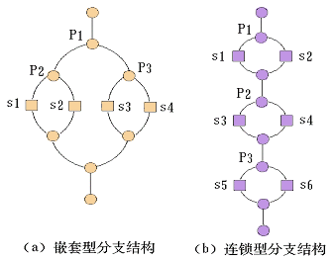
路径覆盖
路径覆盖的含义是，选取足够多测试数据，使程序的每条可能路径都至少执行一次(如果程序图中有环，则要求每个环至少经过一次)。
对于复杂结构的处理：
对于嵌套型分支结构，若有n个判定，需要n+1个测试用例；
对于连锁型分支结构，若有n个判定，需要有2n个测试用例覆盖其2n条路径，但当n较大时将无法测试。为了减少测试用例的数量，可以根据各条路径的重要性，采用加权等方法筛掉部分路径，并进行抽样减少测试路径的数量。
如图所示，本例：嵌套型n=3，需4个测试用例；连锁型n=3，需8个测试用例。

Slide 80
循环结构的处理
对于最多为n次的单循环，可设计测试用例实现下列测试：
（1）跳过循环，即一次也不执行；
（2）仅循环1次；
（3）循环2次；
（4）循环m次，m<n ；
（5）分别循环n – 1次，n次，n+1次。

Slide 81
循环结构的处理
嵌套循环：
从最内层循环开始，所有外层循环次数设为最小值；
对最内层循环按照简单循环方法进行测试；
由内向外进行下一个循环的测试，本层循环的所有外 层循环仍取最小值，而由本层循环嵌套的循环取某些 “典型”值；
重复上一步的过程，直到测试完所有循环。
对于连锁循环：
如果各个循环是相互独立的，则可以用与简单循环相同的方法进行测试；如果多个循环不是相互独立的，则需要用测试嵌套循环的办法处理。
对于非结构循环：
应该使用结构化程序设计方法重新设计循环，改造成结构化。

Slide 82
黑盒测试(Black Box Testing)
又称行为测试、功能测试、接口测试，主要关注软件的功能测试和性能测试，而不是内部的逻辑结构测试。已知产品的功能设计规格，可以进行测试证明每个实现了的功能是否符合要求。
软件
Notes:
基于规格的测试，测试人员根据规格说明，验证软件与规格说明的一致性。关注的是结果。
又称功能测试、数据驱动测试
在程序接口测试
检查程序功能是否按照需求规格说明的规定正常使用
程序能否适当的接收输入数据，产生正确的输出信息
保持外部信息（数据库或文件）的完整性

Slide 83
黑盒测试技术
着重测试软件功能。黑盒测试并不能取代白盒测试，它是与白盒测试互补的测试方法，它很可能发现白盒测试不易发现的其他类型的错误。
力图发现下述类型的错误： ①功能不正确或遗漏了功能； ②界面错误； ③数据结构错误或外部数据库访问错误； ④性能错误； ⑤初始化和终止错误。
黑盒测试技术：等价划分法、边界值分析法、错误推测法、因果图法、决策表法、场景法等。

Slide 84
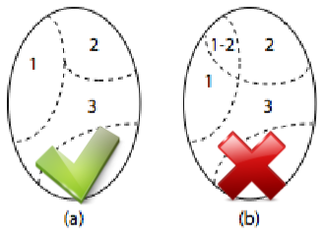
等价类划分法（等价分配）
把所有可能的输入数据(有效的和无效的)划分成若干个等价的子集(称为等价类别或等价区间)，使得每个子集中的一个典型值在测试中的作用与这一子集中所有其它值的作用相同。
等价类别或等价区间是指测试相同目标或者暴露相同软件缺陷的一组测试用例。
Notes:
同一输入域的等价类划分可能不唯一
只需从每一个等价类中选取一个输入 作为测试用例
对于相同的等价类划分，不同测试人 员选取的测试用例集可能是不同的

Slide 85
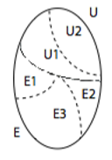
如何划分等价类
有效等价类(合理等价类)
无效等价类(不合理等价类)
划分等价类的标准：
覆盖
不相交
代表性
• E 表示所有正常和合法的输入
• U 表示所有异常和非法的输入

Slide 86
划分等价类的规则
(1)如果输入条件规定了取值范围，可定义一个有效等价类和两个无效等价类。
例 输入值是学生成绩，范围是0～100
0 100
无效等价类
成绩<0
有效等价类
0≤成绩≤100
无效等价类
成绩>100
(2)如果输入条件代表集合的某个元素，则可定义一个有效等价类和一个无效等价类。

Slide 87
划分等价类的规则
(3)如规定了输入数据的一组值，且程序对不同输入值做不同处理，则每个允许的输入值是一个有效等价类，并有一个无效等价类(所有不允许的输入值的集合)。
例：输入条件说明学历可为:专科、本科、硕士、博士四种之一，则分别取这四个值作为四个有效等价类；
另外把四种学历之外的任何学历作为无效等价类。
(4)如果规定了输入数据必须遵循的规则，可确定一个有效等价类（符合规则）和若干个无效等价类（从不同角度违反规则)。
(5)如已划分的等价类各元素在程序中的处理方式不同，则应将此等价类进一步划分成更小的等价类。

Slide 88
等价类划分法
用等价类划分法设计测试用例的步骤：
第1步：划分等价类，形成等价类划分表。
第2步：根据等价类划分表确定测试用例。
设计测试用例的原则：
对于有效等价类，用尽可能少的用例覆盖尽可能多的有效等价类。
对无效等价类，每个用例只能覆盖一个尚未被覆盖的无效等价类，彼此不能替代，即一个无效等价类一个测试用例。

Slide 89
等价类划分法举例
对储户身份验证的程序，要求输入储户password长度为8位，全部由数字组成且不全为零，不能含有其它字符。用等价类划分法设计password的测试用例。
输入条件 （等价类） | 有效等价类 | 无效等价类
长度 | （1）等于8位 | （2）大于8位 （3）小于8位
字符集合 | （4）全部为数字 | （5）含有非数字字符
规则 | （6）不全为零 | （7）8位全为零

Slide 90
等价类划分法举例
对表中的等价类设计测试用例。3个有效等价类可以共用1测试用例，而4个无效等价类则每一个都设计一个测试用例。
编号 | 等价类 | 测试数据 | 测试覆盖范围 | 期望结果
1 | 长度、字符集、规则 | 12345678 | (1)(4)(6) | 有效
2 | 长度 | 1234567 | (2) | 无效
3 |  | 123456789 | (3) | 无效
4 | 字符集合 | a1234567 | (5) | 无效
5 | 规则 | 00000000 | (7) | 无效
Notes:
如何确定等价类：
输入条件规定了取值范围，则可以确立一个有效等价类和两个无效等价类 。
如果规定了数据输入的个数，则可划分出一个有效的等价类（输入值的个数符合规定）和两个无效的等价类（输入值的个数少于或多于规定个数）。
如果输入条件规定了一个集合，则可划分出一个有效的等价类 （此集合）和一个无效的等价类（此集合的补集）。
在输入条件是一个布尔量的情况下，可确定一个有效等价类和一个无效等价类。
规定了输入数据是一组值，且程序对不同输入值做不同处理，则每个允许的输入值是一个有效等价类，并有一个无效等价类(所有不允许的输入值的集合)
在规定了输入数据必须遵守的规则的情况下，可确立一个有效等价类（符合规则）和若干个无效等价类（从不同角度违反规则）。

Slide 91
等价类划分练习
某报表处理系统要求用户输入处理报表的日期，日期限制在2003年1月至2008年12月，即系统只能对该段期间内的报表进行处理，如日期不在此范围内，则显示输入错误信息。
系统日期规定由年、月的6位数字字符组成，前四位代表年，后两位代表月。
如何用等价类划分法设计测试用例, 来测试程序的日期检查功能？

Slide 92
第一步：等价类划分
“报表日期”输入条件的等价类表
输入条件 有效等价类 无效等价类
有非数字字符 (4)
少于6个数字字符 (5)
多于6个数字字符 (6)
报表日期的
类型及长度
6位数字字符(1)
在2003～2008
之间 (2)
小于2003 (7)
大于2008 (8)
年份范围
月份范围
小于1 (9)
大于12 (10)
在1～12之间(3)

Slide 93
第二步：为有效等价类设计测试用例
对表中编号为1,2,3的3个有效等价类用一个测试
用例覆盖：
测试数据 期望结果 覆盖范围
200306
输入有效
等价类(1)(2)(3)
(1)6位数字字符
(2)年在2003～2008之间
(3)月在1～12之间

Slide 94
第三步：为每一个无效等价类设至少 设计一个测试用例
测试数据 期望结果 覆盖范围
003MAY
输入无效
等价类(4)
20035
输入无效
等价类(5)
2003005
输入无效
等价类(6)
本例的10个等价类
至少需要
8个测试用例
200105
输入无效
等价类(7)
200905
输入无效
等价类(8)
200300
输入无效
等价类(9)
200313
输入无效
等价类(10)
不能出现相同的测试用例

Slide 95
例：对招干考试系统“输入学生成绩”子模块
设计测试录入准考证号的测试用例
准考证号数据格式定义：共6为数字组成，其中
第一位为专业代号:1-行政专业,2-法律专业，3-财经专业
后5位为考生顺序号，编码范围为：
行政专业准考证号码为:110001～111215
法律专业准考证号码为:210001～212006
财经专业准考证号码为:310001～314015
准考证号码的等价类划分
有效等价类: (1) 110001 ～ 111215
(2) 210001 ～ 212006
(3) 310001 ～ 314015
无效等价类: (4) - ∞ ～ 110000
(5) 111216 ～ 210000
(6) 212007 ～ 31000
(7) 314016 ～ + ∞

Slide 96
边界值分析法
边界值分析法
程序中大量的错误发生在输入或输出范围的边界上。边界值分析法就是对输入或输出的边界值进行测试的一种方法，它是等价类划分法的延续，补充等价类中的一些边界值。
可以选取正好等于、刚刚大于或小于边界值作为测试数据。
被测试
子 域
测试内点
测试外点

Slide 97
边界值分析法
边界值分析法的特点：
(1)边界值分析不是从某等价类中随便挑一个作为代表，而是使这个等价类的每个边界都要作为测试条件。
(2)边界值分析不仅考虑输入条件，还要考虑输出空间产生的测试情况。
Notes:
基于边界值分析方法选择测试用例的方法：
（1）如果输入条件规定了值的范围，则应选择恰好达到这个范围的边界的值，以及刚刚超越这个范围边界的值作为测试输入数据。
（2）如果输入条件规定了值的个数，则选用最大个数，最小个数，比最小个数少1，比最大个数多1的数作为测试用例。
（3）对规格说明书中的每个输出条件，使用前面的原则（1），即设计测试用例，使输出恰好达到边界值，刚刚超 边界值。
（4）根据规格说明的每个输出条件，应用前面的原则(2),即 设计测试用例，使输出恰好值的个数恰好达到边界值，以及刚刚超过边界值。
(5) 如果程序的规格说明给出的输入域或输出域是有序集合，则应选取集合的第一个元素和最后一个元素作为测试用例。
(6)如果程序中使用了一个内部数据结构，则应当选择这个内部数 据结构的边界上的值作为测试用例。
(7)分析规格说明,找出其它可能的边界条件。

Slide 98
边界值分析法举例
编号 | 等价类 | 测试说明 | 测试数据 | 期望结果
1 | 长度 | 仅有1个合法字符 | 2 | 提示位数不足
2 |  | 比有效长度少1 | 1234567 | 提示位数不足
3 |  | 类型及长度均有效 | 12345678 | 输入有效
 |  | 比有效长度多1 | 123456789 | 提示位数超出
4
5 | 字符集合 | 不足8位1个非法字符 | d | 提示有非法字符
 |  | 8位只有1个非数字字符 | 123D4567 | 提示有非法字符
6
 |  | 全部是非数字字符 | sb_%&cbq | 提示有非法字符
7
8 | 规则 | 只有一个0 | 0 | 提示位数不足
9 |  | 末尾有1个数字字符 | 00000001 | 输入有效
 |  | 开头有1个数字字符 | 10000000 | 输入有效
10
 |  | 全部是0数字字符 | 00000000 | 提示全0非法输入
11

Slide 99
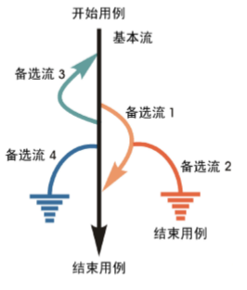
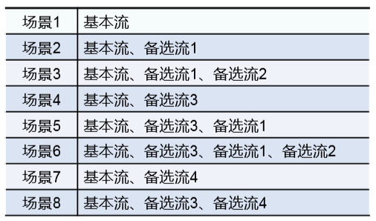
场景法
场景法是通过运用场景对系统的功能点或业务流程进行描述，对应不同的业务 场景生成相应的测试用例，从而发现需求和实现中存在的问题。

Slide 100
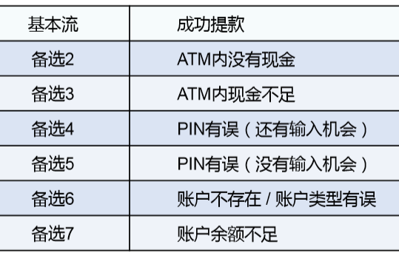
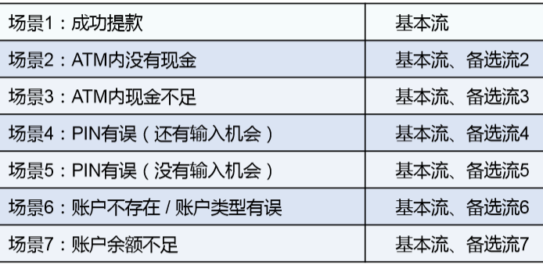
举例：ATM取款
用例描述 场景设计

Slide 101
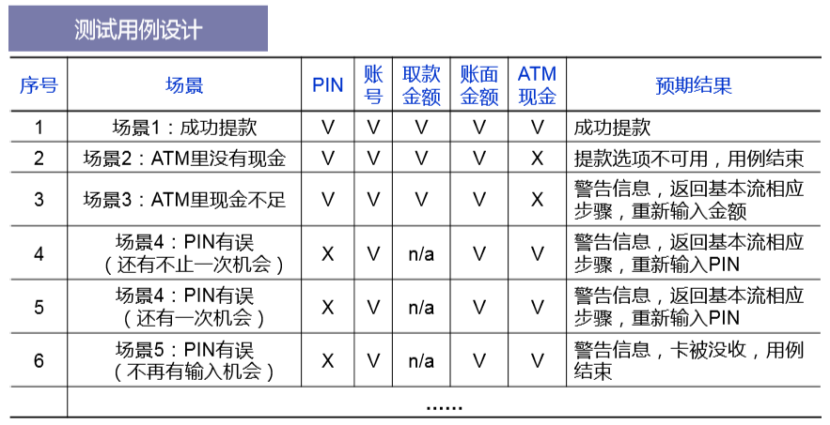
举例：ATM取款

Slide 102
错误推测法(Error Guessing)
根据经验、直觉和预感来进行测试。列举程序中所有可能有的错误和容易发生的特殊情况，根据它们选择测试用例。
一定要考虑建立处理下列等价类:
缺省值
空白
空值
零值
无输入条件
在已经找到软件缺陷的地方再找找
软件缺陷具有空间聚集性，80%的缺陷常常存在于20%的代码中。因此，应当记住常常光临代码的高危多发“地段”，这样发现缺陷的可能性会大得多。
列举程序中所有可能的错误和容易发生错误的特殊情况，根据可能出现的错误情况选择测试用例。
Notes:
例如，软件要求输入数字，就输入字母，如果要求只接受正数，就输入负数。或者输入0值，空格，空行，表格只有一行等情况。

Slide 103
因果图法
因果图适合于描述对于多种输入条件的组合，相应产生多个动作的形式来设计测试用例。
因果图方法最终生成的是判定表。为判定表中的每一列设计一个测试用例。
等价类划分和边界值分析方法着重考虑输入条件，而不考虑输入条件的组合，也不考虑各个输入条件直接的相互制约关系。
因果图法着重分析输入条件的各种组合，每种组合条件就是“因”，它必然有一个输出的结果，这就是“果”。它可以有效的检测出输入条件的各种组合可能引起的错误。

Slide 104
黑盒测试与白盒测试的比较
 | 黑盒测试 | 白盒测试
优点 | 适用于各阶段测试； 从产品功能角度测试； 易入手生成测试数据。 | 可构成测试数据使特定程序部分得到测试； 有一定的充分性度量手段； 可有较多工具支持。
缺点 | 某些代码得不到测试； 如果规格说明有误， 则无法发现； 易进行充分性测试。 | 通常不易生成测试数据； 无法对未实现规格说明的部分进行测试； 工作量大，通常只用于单元测试，有应用局限。
性质 | 是一种确认技术，回答“我们在构造的是一个正确的系统吗？” | 是一种验证技术，回答“我们是在正确地构造一个系统吗？”

Slide 105
4 测试步骤
大型软件系统的测试过程基本上由下述几个步骤组成：
1. 模块测试 --- 单元
2. 子系统测试 --- 局部
3. 系统测试 --- 集成
4. 验收测试 --- 用户参与
5. 平行运行 --- 新旧共存

Slide 106
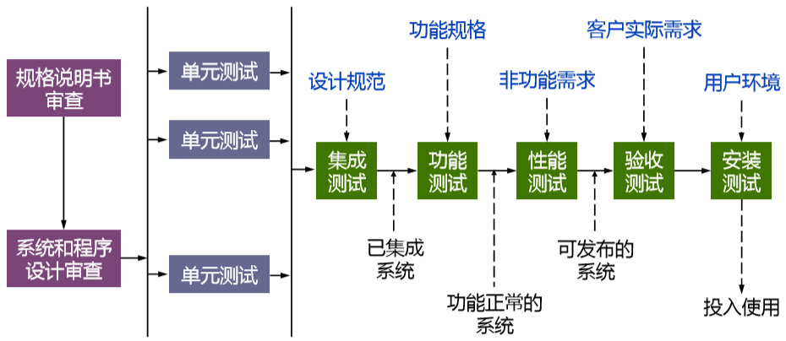
软件测试活动

Slide 107
测试阶段的信息流
需求规格说明书
软件设计说明书
被测源程序
软件配置
改正的
软件
结果
分析
错误
排错
测试结果
测试计划
测试用例
(测试数据)
测试驱动程序
测试
测试配置
预测的
可靠性
出错率
数据
可靠性
分析
预期结果
测试工具
测试数据自动生成程序、静态分析程序、动态分析程序、测试结果分析程序、以及驱动测试的测试数据库等。

Slide 108
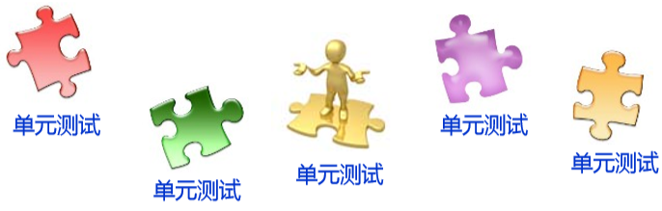
测试执行的步骤：单元测试
单元测试（Unit Testing）是对软件基本组成单元进行的测试，其测试对象是软件设计的最小单位（模块或者类）。
单元测试一般由编写代码的开发人员执行，用于检测被测代码的功能是否正确。

Slide 109
单元测试
单元测试又称模块测试——程序模块进行正确性检验的测试工作。
其目的在于检查每个程序单元能否实现详细设计说明中的模块功能、性能、接口和设计约束等要求，发现各模块内部可能存在的错误。
测试的对象是针对软件设计的最小单元。C中的单元一般是函数或子过程，C++中的单元一般是类。
主要采用黑盒+白盒测试法。
单元测试要尽早的进行，测试驱动开发。

Slide 110
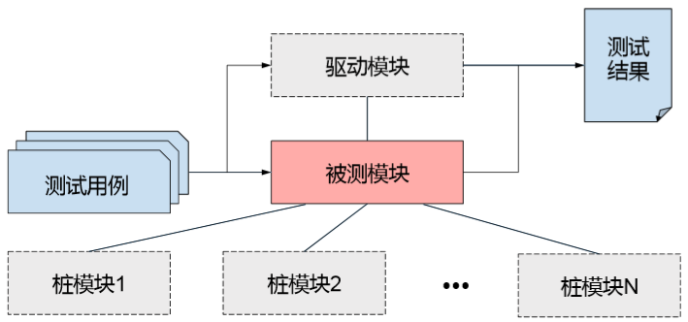
单元测试
单元测试要建立测试环境，可以采用测试工具如JUnit，由于模块之间有数据交换，而且并非独立，因此需要额外建立两种模块进行测试。
桩模块（stub）：对顶层或上层模块进行测试时，顶替下层模块的假子模块。
驱动模块（driver）：对底层或子层模块进行测试时，顶替调用被测模块的假主模块。
在集成测试中更是要使用大量的桩模块和驱动模块。

Slide 111
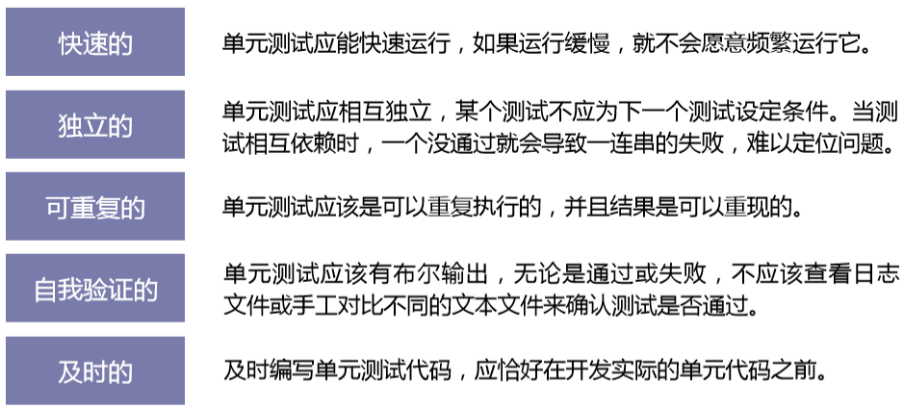
单元测试原则

Slide 112
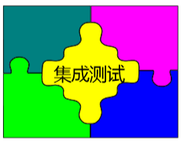
测试执行的步骤：集成测试
集成测试（Integration Testing）是在单元测试的基础上，将所有模块按照总体设计的要求组装成为子系统或系统进行的测试。 也叫组装测试或联合测试。
实践表明，一些模块虽然能够单独地工作，但并不能保证连接起来也能正常的工作。程序在某些局部反映不出来的问题，在全局上很可能暴露出来，影响功能的实现。

Slide 113
集成测试
在单元测试的基础上，将所有模块按照设计要求）如根据结构图）组装成为子系统或系统，进行集成测试。
集成测试对象是模块间的接口，其主要目的是找出在模块接口（包括系统体系 结构）设计上的问题。
有增量集成法和非增量集成法之分。
Notes:
非渐增式集成测试：又叫一次性集成测试，就是把所有经过单元测试的模块按照设计规格说明书一次性组装成系统，然后进行统一的测试。
缺点：是发现错误定位难，容易陷入混乱，优点是编写辅助测试程序的工资量小，可以开展并行测试。

Slide 114
集成测试
渐增式集成测试即把一个要测试的模块同已经测试好的模块结合起来进行测试，测完后，再把下一个应该测试的模块结合进来测试。
① 自顶向下集成方式（Top-Down Integration）：是一个递增的组装 软件结构的方法。从主控模块（主程序）开始沿控制层向下移，把模块一一组合起来。分两种方法：
深度优先：按照结构，用一条主控制路径将所有模块组合起来。
宽度优先：逐层组合所有下属模块，先在每一层完成水平集成。
② 自底向上集成方式：从程序模块结构中最底层的模块开始组装和测试。因为模块是自底向上进行组装的，对于一个给定层次的模块，它的子模块（包括子模块的所有下属模块）事前已经完成组装并经过测试，所以不再需要编制桩模块，但需要设计驱动模块。最常用的一种集成方法。

Slide 115
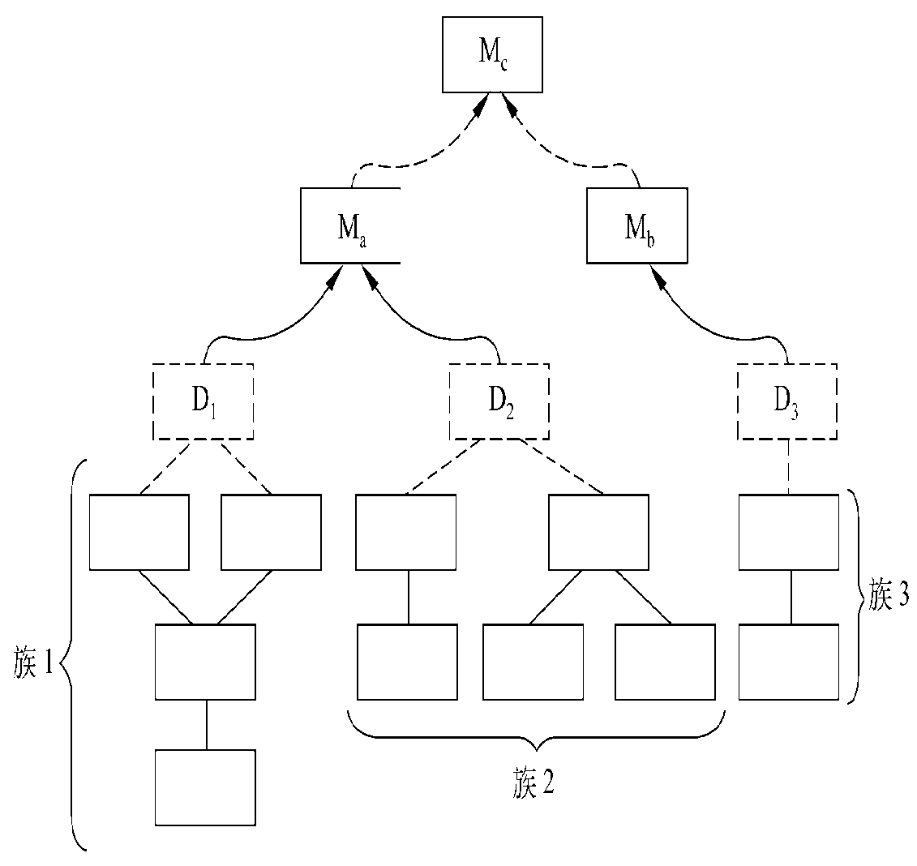
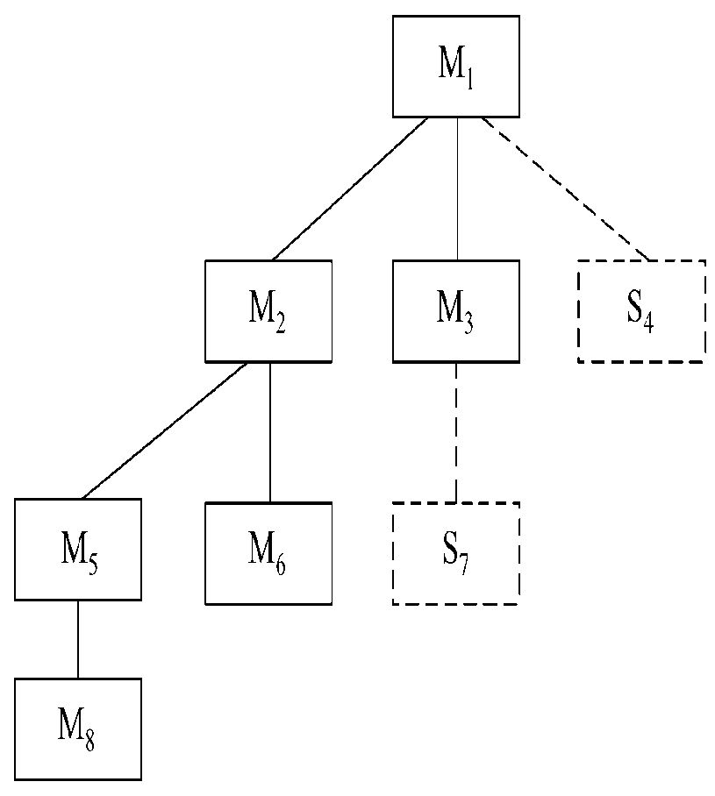
集成测试
自顶向下集成
自底向上集成
深度（宽度）优先组装，需要存根程序
自底向上组装，需要驱动程序

Slide 116
集成测试
③ 核心系统先行集成测试
核心系统先行集成测试法的思想是先对核心软件部件进行集成测试，在测试通过的基础上再按各外围软件部件的重要程度逐个集成到核心系统中。每次加入一个外围软件部件都产生一个产品基线，直至最后形成稳定的软件产品。适用于较复杂的系统的集成，对可快速开发软件很有效果，能够保证一些重要的功能和服务的实现。
④ 高频集成测试
高频集成测试是指同步于软件开发过程，每隔一段时间对开发团队的现有代码进行一次集成测试。集成测试融入了XP的“持续集成”理念。
现代复杂软件项目的集成测试常采用这两种方法结合进行。
Notes:
核心系统先行集成的方法要求系统一般能够明确区分核心软件部分和外围软件部分。

Slide 117
测试执行的步骤：系统测试
系统测试是将已经确认的软件、计算机硬件、外设、网络等其他元素结合在一起，进行信息系统的各种组装测试和确认测试，其目的是通过与系统的需求相比较，发现所开发的系统与用户需求不符或矛盾的地方。
系统测试的任务是近可能彻底的检查出程序中的错误，提高软件系统的可靠性，其目的是检验系统"做得怎样？“
系统测试是软件配置在现场真实运行环境下进行的运行测试。

Slide 118

系统测试
系统测试的依据是需求规格说明，包括功能测试和性能测试。
功能测试（Functional Testing）：从用户角度进行测试，又称“确认测试”。包括用户界面测试、各种操作测试、不同的操作数据、数据输出与存储等。采用黑盒测试法。
Notes:
压力测试（Stress test）：也称为强度测试，负载测试。压力测试是模拟实际应用的软硬件环境及用户使用过程的系统负荷，长时间或超大负荷地运行测试软件，来测试被测系统的性能、可靠性、稳定性等。
容量测试（Capacity test）：预先分析出反映软件系统应用特征的某项指标的极限值，如某个Web站点可以支持多少个并发用户的访问量、网络在线会议系统的与会者人数。知道了系统的实际容量，如果不能满足要求，就应该寻求新的解决方案，以提高系统的容量。
性能测试（Performance test）：通过测试确定系统运行时的性能表现，如得到运行速度、响应时间、占有系统资源等方面的系统数据。
安全测试（Security test）：检查系统对非法侵入的防范能力。
容错测试（Recovery test）：主要检查系统的容错能力。当系统出错时，能否在指定时间间隔内修正错误并重新启动系统。

Slide 119
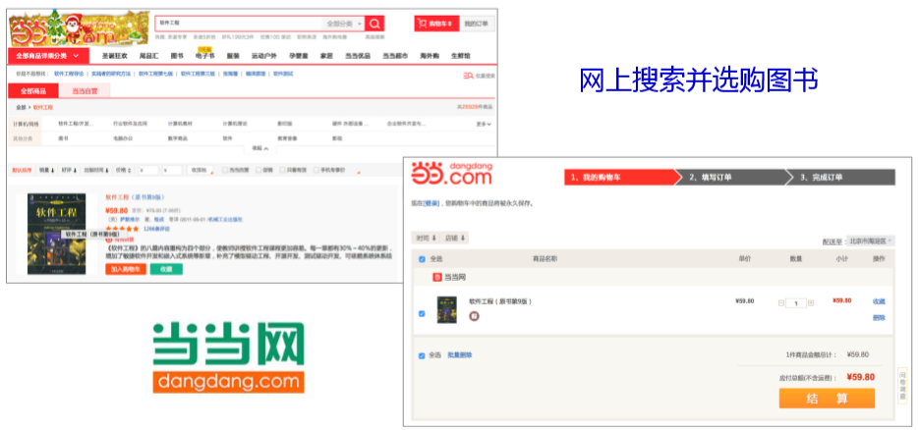
功能测试

Slide 120
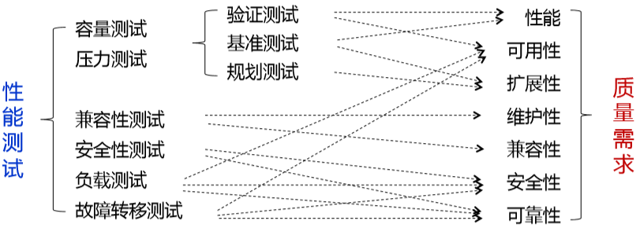
系统测试——性能测试
性能测试（Performance Testing）是在实际或模拟实际的运行环境下，针对非功 能特性所进行的测试。
性能测试包括：配置测试、可靠性测试、时间测试、并发测试（负载和压力测试）、容量测试、安全性测试、恢复测试、兼容性测试、备份测试、可用性测试等。
Notes:
压力测试（Stress test）：也称为强度测试，负载测试。压力测试是模拟实际应用的软硬件环境及用户使用过程的系统负荷，长时间或超大负荷地运行测试软件，来测试被测系统的性能、可靠性、稳定性等。
容量测试（Capacity test）：预先分析出反映软件系统应用特征的某项指标的极限值，如某个Web站点可以支持多少个并发用户的访问量、网络在线会议系统的与会者人数。知道了系统的实际容量，如果不能满足要求，就应该寻求新的解决方案，以提高系统的容量。
性能测试（Performance test）：通过测试确定系统运行时的性能表现，如得到运行速度、响应时间、占有系统资源等方面的系统数据。
安全测试（Security test）：检查系统对非法侵入的防范能力。
容错测试（Recovery test）：主要检查系统的容错能力。当系统出错时，能否在指定时间间隔内修正错误并重新启动系统。

Slide 121
性能测试
压力测试（Stress test）：也称为强度测试，负载测试。压力测试是模拟实际应用的软硬件环境及用户使用过程的系统负荷，长时间或超大负荷地运行测试软件，来测试被测系统的性能、可靠性、稳定性等。
容量测试（Capacity test）：预先分析出反映软件系统应用特征的某项指标的极限值，如某个Web站点可以支持多少个并发用户的访问量、网络在线会议系统的与会者人数。知道了系统的实际容量，如果不能满足要求，就应该寻求新的解决方案，以提高系统的容量。
性能测试（Performance test）：通过测试确定系统运行时的性能表现，如得到运行速度、响应时间、占有系统资源等方面的系统数据。
安全测试（Security test）：检查系统对非法侵入的防范能力。
容错测试（Recovery test）：主要检查系统的容错能力。当系统出错时，能否在指定时间间隔内修正错误并重新启动系统。

Slide 122
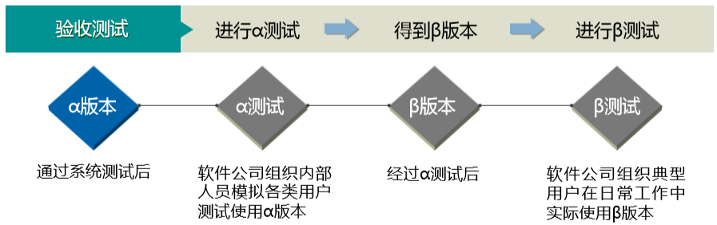
测试执行的步骤：验收测试
系统测试成功后，系统便可以进入试运行阶段，让最终用户将其用于执行软件的既定功能和任务。
经过相对时间的系统试运行后，如果系统运行正常，便可进行用户验收测试阶段。

Slide 123
Alpha和Beta测试
主要针对商用软件的测试，与合同定制式软件不同，用户不确定。
Alpha测试：由开发者模拟用户对即将面市的软件产品进行测试。开发者需要记录发现的错误和使用中遇到的问题，该测试是在受控的环境中进行的。
Beta测试：由软件的最终用户在一个或多个客户场所进行。Beta测试是软件在开发者不能控制的环境中的“真实”应用。用户记录在Beta测试过程中遇到的一切问题（真实的或想像的），并且定期把这些问题报告给开发者。接收到在Beta测试期间报告的问题之后，开发者对软件产品进行必要的修改，并准备向全体客户发布最终的软件产品。

Slide 124
验收测试的范围
验收测试必须有用户积极参与，或者以用户为主进行。用户应该参与设计测试方案，使用用户界面输入测试数据并且分析评价测试的输出结果。
确认测试通常使用黑盒测试法。
应该仔细设计测试计划和测试过程，测试计划包括要进行的测试的种类及进度安排，测试过程规定了用来检测软件是否与需求一致的测试方案。
通过测试和调试要保证软件能满足所有功能要求，能达到每个性能要求，文档资料是准确而完整的，此外，还应该保证软件能满足其他预定的要求（例如，安全性、可移植性、兼容性和可维护性等）。
软件功能和性能 == 用户要求 ??

Slide 125
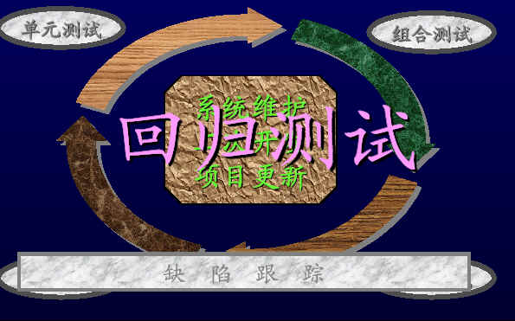
测试执行的步骤：维护

Slide 126
回归测试
任何成功的测试都会发现错误，而且错误必须被改正。每当改正软件错误的时候，软件配置的某些成分（程序、文档或数据）也被修改了。
回归测试就是用于保证由于调试或其他原因引起的变化，不会导致非预期的软件行为或额外错误的测试活动。
即：回归测试是指重新执行已经做过的测试的某个子集，以保证修改变化没有带来非预期的副作用。

Slide 127

冒烟测试
冒烟测试（Smoke Testing）是一种软件测试方法，用于验证软件的基本功能是否按预期工作。通常在软件开发过程中的代码提交、集成或发布新版本之前进行，目的是快速发现明显的错误或问题，确保软件的核心功能没有被破坏。
冒烟测试这个名称的来历，最初是从电路板测试得来的。因为当电路板做好以后，首先会加电测试，如果板子没有冒烟再进行其它测试，否则就必须重新来过。
冒烟测试是一种有效的风险缓解措施，它帮助确保软件在开发过程中的每个阶段都保持基本的质量标准。通过快速识别问题，团队可以及时采取措施，避免问题在后期变得更加复杂和昂贵。
Notes:
冒烟测试是微软首先提出来的一个概念，和微软一直提倡的每日build（构建版本）有很密切的联系。就是在每日build（构建版本）建立后，对系统的基本功能进行简单的测试。这种测试强调程序的主要功能进行的验证，而不会对具体功能进行更深入的测试。因此冒烟测试还有另一种叫法BVT(Build Verfication Testing)。对于软件的冒烟测试，就是对该系统整体重点功能点的功能流程测试，要确保通过冒烟测试，系统能够跑通（正常运行）。
比如：对于一个登录系统的冒烟测试，我们只需测试输入正确的用户名、密码，验证登录这一个核心功能点，至于输入框、特殊字符等，可以在冒烟测试之后进行。然后，还存在另一种可能发生的情况：一个软件系统存在BUG，在测试人员发现BUG并反馈给开发人员后，开发人员及时修复，再次更新系统代码，这个时候，冒烟测试的重点就要放在更新的这一部分，需要验证该部分内容是否能够融入整个系统之中，不对系统的其他业务造成影响，所以，对于冒烟测试我们可以理解为“宽切浅”。至于网上说冒烟测试就是一袋烟的功夫做完的测试，可能有待完善，因为对于一个大型工程上线前的冒烟测试也是需要一定时间才能够完成的。
https://www.bilibili.com/video/av376616337/?vd_source=e98ff64037c4686b6f1e1df7b5474686 冒烟测试示例视频
根据不同的测试对象和目标区分，冒烟测试可以分为以下几类：
安装冒烟测试：主要用于验证软件安装的正确性和稳定性。
集成冒烟测试：主要用于验证软件系统之间的集成是否正常。
回归冒烟测试：主要用于验证软件更新或修改后，系统的基本功能是否受影响。
全部冒烟测试：主要用于验证软件系统所有的功能模块是否正常工作。
冒烟测试的主要特点：
快速检查：冒烟测试通常很快，目的是在短时间内提供一个基本的软件质量指标。
有限的测试范围：它不涵盖软件的所有功能，只关注最关键的功能点或最近更改的部分。
自动化：冒烟测试通常自动化，可以快速执行，无需人工干预。
阻塞性：如果冒烟测试失败，它将阻塞后续的测试和开发活动，直到问题被解决。
作为回归测试的一部分：冒烟测试可以作为回归测试的一部分，确保新代码没有引入新的错误。
集成测试的初步阶段：在进行更全面的集成测试之前，冒烟测试可以作为初步的验证步骤。
风险管理：通过快速发现问题，冒烟测试有助于降低软件开发过程中的风险。
冒烟测试的实施步骤：
确定关键测试用例：选择覆盖软件核心功能的测试用例。
自动化测试脚本：为选定的测试用例编写自动化脚本。
定期执行：在代码提交、集成或发布之前定期执行冒烟测试。
快速反馈：测试结果需要快速反馈给开发团队。
问题解决：如果测试失败，需要立即解决发现的问题。
测试报告：生成冒烟测试报告，记录测试结果和发现的问题。

Slide 128
测试的各种分类之关的关系
测试阶段 | 主要依据 | 测试人员 测试方式 | 主要测试内容
单元测试 | 详细设计文档 | 由程序员执行黑盒+白盒测试 | 接口测试、边界条件测试、局部数据结构与算法测试、路径测试、错误处理路径的测试
集成测试 | 概要设计文档和软件需求 | 由程序员执行黑盒测试 | 接口测试、路径测试、功能测试、性能测试
系统测试 | 软件需求 | 由独立测试小组执行黑盒测试 | 功能测试、健壮性测试、性能测试、UI测试、安全性测试、压力测试、可靠性测试、安装/反安装测试等
验收测试 | 软件需求 | 由用户执行黑盒测试

Slide 129
面向对象测试（OOT）
在面向对象的软件中，类是测试的基本单元。
如果基类中有一个方法，继承的类中也有这个方法，若这个方法可能在继承类中被私有数据和方法使用，那么尽管基类中已经测试了这个方法，但在每个继承类中也需要对这个方法进行测试。
面向对象测试策略：
类内测试：相当于单元测试，包括类内的方法测试和类的行为测试。
类间测试：相当于集成测试，要根据类之间的关系进行组装，有独立类和依赖类等。
基于场景的测试：相当于确认测试和系统测试。
白盒测试和黑盒测试方法也适用于面向对象测试。

Slide 130
自动化测试
自动化测试是使用自动化测试工具来验证各种测试的需求。
由于软件测试过程中，要反复对软件故障和缺陷的修复和改进进行检验，还要检测修复过程中是否引入了新的故障和缺陷。这时，使用自动化测试工具就比较方便。
自动化测试占整个测试过程的30%左右。

Slide 131


自动化测试工具
Selenium、Appium、Postman、Espresso、TestNG、TestComplete、Junit等功能测试工具。
JMeter、LoadRunner、WebLOAD、Locust等性能测试工具。

Slide 132
软件测试总结
测试包含静态测试和动态测试,测试步骤至少分为:
模块测试 --- 单元
子系统测试 --- 局部
系统测试 --- 集成
验收测试 --- 用户参与
白盒测试和黑盒测试是软件测试的两类基本方法。

Slide 133
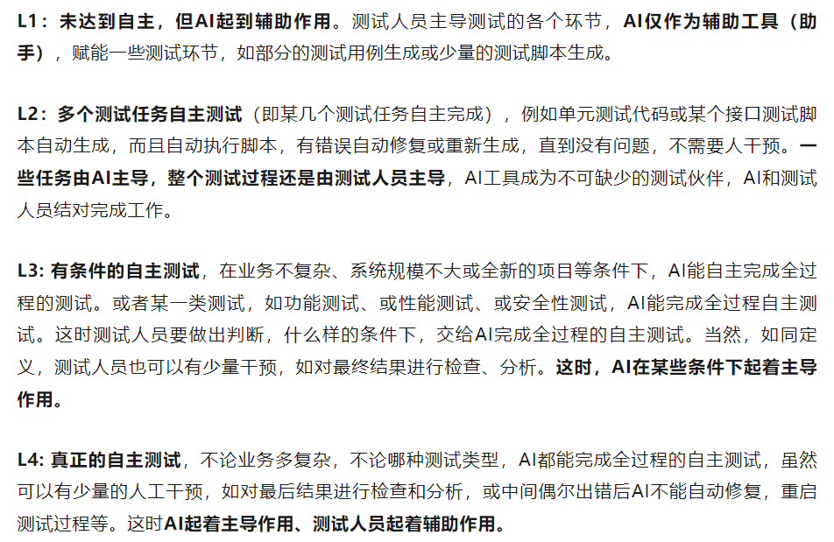
从自动化测试到智能化测试

Slide 134
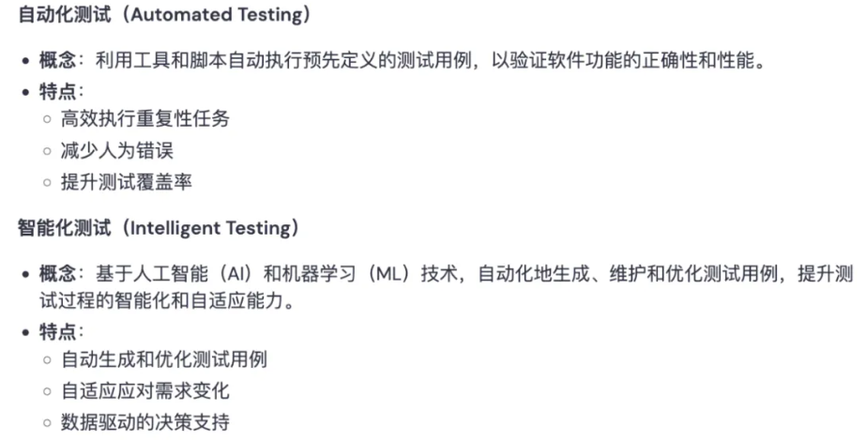
从自动化测试到智能化测试

Slide 135

二者区别

Slide 136


Slide 137
自动化测试的发展趋势
未来的自动化测试不再是简单的脚本执行，而是由GUI智能体进行的具有探索性、适应性和智能性的全方位质量保障。
OpenAI的"compute use"工具通过提供真正的计算机操作能力，彻底改变了GUI自动化测试领域。它解决了传统自动化测试中的元素定位、界面适应和智能交互等核心痛点，使AI智能体能够像人类测试者一样理解和操作GUI界面。

Slide 138

OpenAI---"compute use"工具
Notes:
2024年AI测试技术与工具发展综述
https://mp.weixin.qq.com/s/LVl28OY7-G9EBOildR90RQ
深度聊聊：自动化测试和智能化测试
https://mp.weixin.qq.com/s?__biz=MjM5ODczMDc1Mw==&mid=2651861292&idx=1&sn=3492f7c7f5657ba321bc4e33b33805b5&scene=21#wechat_redirect
OpenAI面向智能体的强大组合发布：意味着软件智能测试的春天来了！
https://mp.weixin.qq.com/s/18WmQxRtVp67IfmgnmdEgg

Slide 139

Compute Use在自动化测试中的应用场景

Slide 140

Compute Use在自动化测试中的应用场景

Slide 141

Compute Use在自动化测试中的应用场景

Slide 142

进化型GUI智能体

Slide 143


Slide 144


Slide 145


Slide 146
这并不意味着软件测试人员将被淘汰，而是意味着我们也需要进化。
专业的测试人员将不再是那些坚持手工执行测试用例的人，而是那些能够设计、训练和指导智能体系统的人，那些能够利用LLM、RAG和多智能体协作技术构建下一代测试框架的人。
AI测试工程师成长指南：以DeepSeek模型训练为例
测试工程师实操指南：如何从0到1落地RAG？手把手教你搭建AI测试助手

Slide 147
本课小结
软件系统的测试
软件测试的概念
软件测试的方法
软件测试的过程和类型
测试的四个阶段及主要内容
软件缺陷定义及范围
课后作业：
尽快完成在线测试
完成系统的测试报告

Slide 148
实验内容
对自己所做的项目进行总结：
描述所做项目的名称，个人职责，所做工作及采用的技术框架、设计模式等技术要点。
在整个项目过程中遇到的问题以及如何克服。
写出自己的感想体会，总结一下收获和经验教训。
查找一下工作中的不足之处，和待改进的地方。

